Slide 1
عنوان : تحلیل بیومکانیکی و عملکرد عضلات درگیر در دستگاه اچ (H-Row) زیر بغل

Slide 2
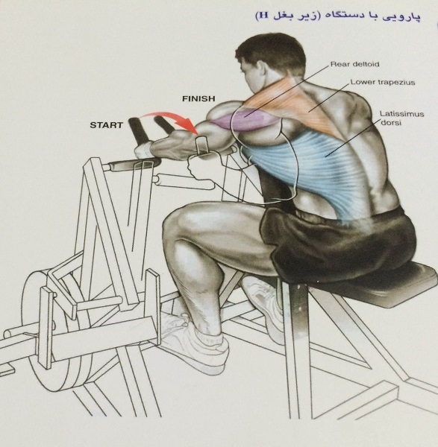
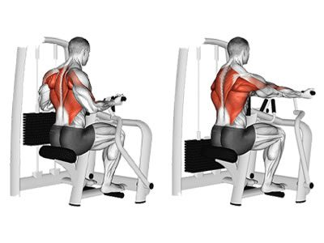
دستگاه اچ (H-Row) زیر بغل

Slide 3
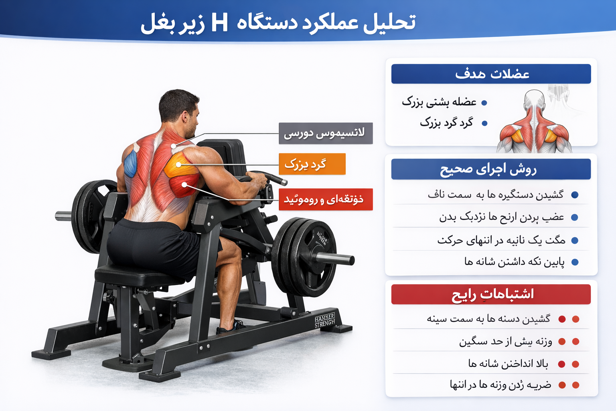

Slide 4
مقدمه
دستگاه اچ زیر بغل (H-Row) یکی از تجهیزات مقاومتی پیشرفته در تمرینات بدنسازی و تمرینات قدرتی محسوب می‌شود که با بهره‌گیری از طراحی ارگونومیک و مسیر حرکتی کنترل‌شده، امکان تمرین هدفمند عضلات پشت را فراهم می‌سازد. این دستگاه به دلیل کاهش نیاز به تعادل‌گیری و محدود کردن دامنه حرکت در یک مسیر ایمن، در باشگاه‌های حرفه‌ای و برنامه‌های تمرینی دانشگاهی و بازتوانی ورزشی کاربرد گسترده‌ای دارد.
دستگاه اچ زیر بغل ابزاری مؤثر و ایمن برای تقویت عضلات پشت، به‌ویژه عضله پشتی بزرگ، محسوب می‌شود. رعایت اصول اجرای صحیح و توجه به نکات بیومکانیکی، نقش مهمی در افزایش کارایی تمرین و پیشگیری از آسیب‌های ورزشی دارد. این دستگاه می‌تواند به‌عنوان بخشی مؤثر از برنامه‌های تمرینی دانشگاهی، حرفه‌ای و توان‌بخشی مورد استفاده قرار گیرد.

Slide 5
مشخصات فنی دستگاه
برند رایج: Hammer Strength
نوع حرکت: Row )کشش وزنه به سمت بدن(
مسیر حرکت: زاویه‌دار و ثابت
قابلیت تنظیم: ارتفاع صندلی و موقعیت دستگیره‌ها
ویژگی ایمنی: کاهش فشار وارده بر ستون فقرات در مقایسه با تمرینات وزنه آزاد مانند باربل و دمبل

Slide 6
عضلات درگیر در حرکت
عضله هدف اصلی
عضله پشتی بزرگ (Latissimus Dorsi)
عضله گرد بزرگ (Teres Major)
عضلات همکار اصلی
عضلات ذوزنقه‌ای میانی (Middle Trapezius)
عضلات لوزی‌شکل (Rhomboids)
عضلات کمکی
عضله دوسربازویی (Biceps Brachii)
عضلات ساعد
دلتوئید خلفی
عضلات مرکزی بدن (Core Stabilizers)

Slide 7
روش اجرای صحیح حرکت
تنظیم ارتفاع صندلی به‌گونه‌ای که دستگیره‌ها در سطح ناف یا پایین شکم قرار گیرند.
نشستن روی دستگاه با ستون فقرات صاف، سینه باز و پاها ثابت روی زمین.
گرفتن دستگیره‌ها و آغاز حرکت با کشیدن آن‌ها به سمت بدن.
عقب بردن آرنج‌ها در امتداد بدن تا حداکثر انقباض عضلات پشت.
بازگشت کنترل‌شده وزنه‌ها به نقطه شروع بدون برخورد کامل صفحات وزنه.
نکات کلیدی برای افزایش درگیری عضله زیر بغل
کشیدن دستگیره‌ها به سمت پایین شکم به‌جای سینه
حفظ شانه‌ها در وضعیت پایین و عقب (Depression & Retraction)
مکث کوتاه (حدود ۱ ثانیه) در انتهای فاز کشش
کنترل کامل فاز منفی حرکت

Slide 8
اشتباهات رایج در اجرای حرکت
استفاده از وزنه بیش از حد سنگین و کاهش دامنه حرکتی
بالا آوردن شانه‌ها در هنگام کشش
کشیدن دستگیره‌ها به سمت سینه
ضربه زدن وزنه‌ها در انتهای حرکت
مزایای استفاده از دستگاه اچ زیر بغل
ایمنی بالا نسبت به تمرینات با وزنه آزاد
تمرکز بیشتر بر عضلات هدف
مناسب برای سطوح مختلف تمرینی از مبتدی تا پیشرفته
امکان تنظیم برای افراد با قد و توان جسمانی متفاوت
افزایش قدرت و استقامت عضلات بالاتنه

Slide 9
مثال تحلیلی از نقش عضلات
عضله | نقش در حرکت | نحوه فعال‌سازی
دلتوئید خلفی | کمک به عقب‌بردن بازو | کشش دستگیره با آرنج نزدیک بدن
دوسربازویی | فلکشن آرنج | گرفتن محکم دستگیره و کنترل حرکت

Slide 10
مقایسه کوتاه: دستگاه اچ سرشانه
در دستگاه اچ سرشانه (Hammer Strength Shoulder Press)، عضله اصلی درگیر دلتوئید میانی است. عضلات کمکی شامل دلتوئید جلویی، سه‌سر بازویی و عضلات تثبیت‌کننده کتف می‌باشند.
نکات اجرای صحیح در دستگاه اچ سرشانه
وضعیت بدن: نشستن با پشت صاف و تکیه به پشتی دستگاه
موقعیت دست‌ها: در سطح گوش‌ها، کف دست‌ها رو به جلو
حرکت: پرس وزنه به سمت بالا تا نزدیک قفل شدن آرنج‌ها
تنفس: بازدم در فاز فشار، دم در فاز بازگشت
پرهیز از خطا: جلوگیری از قفل کامل آرنج و خم شدن بیش از حد به جلو

Slide 11
با سپاس از توجه شما

